Slide 1
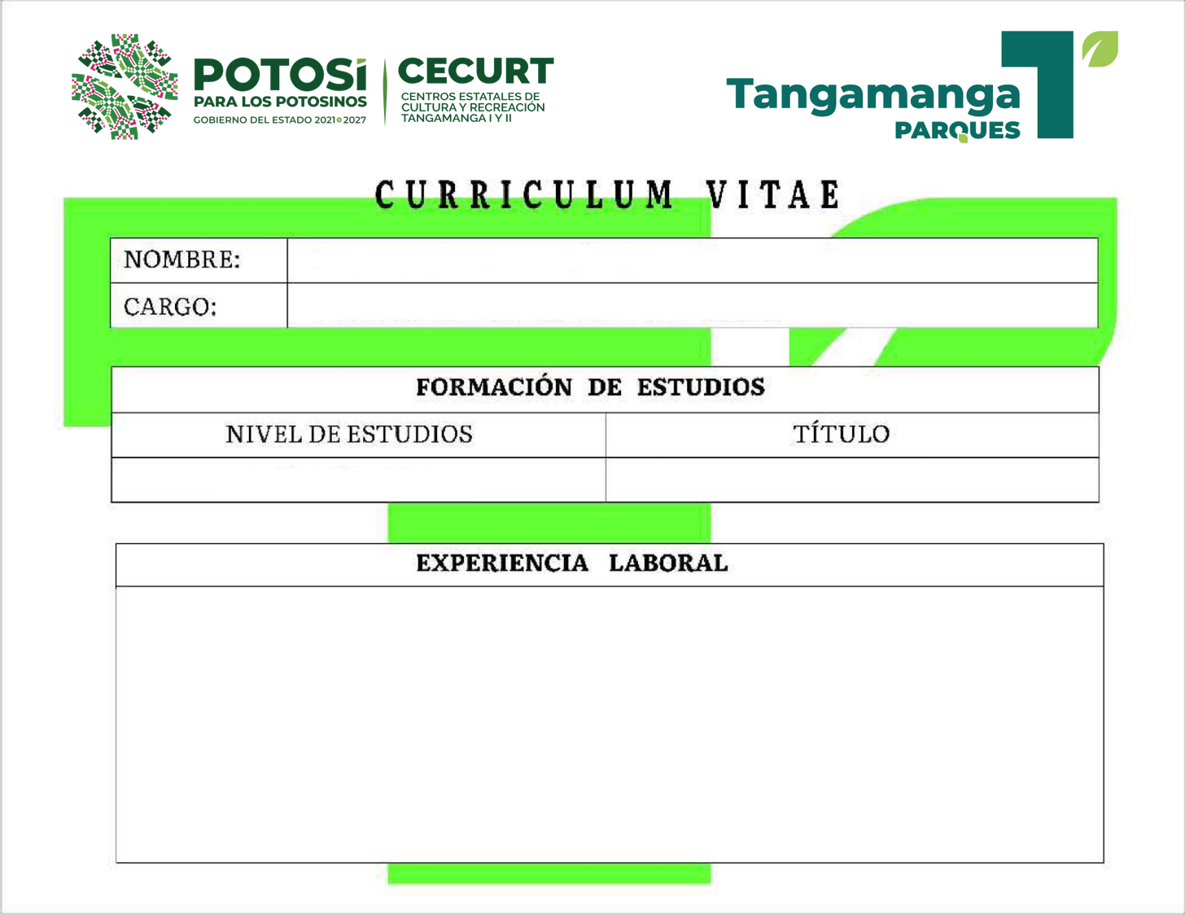
VALERIA YASDED CARRIZALES PUENTE
SUBDIRECTORA OPERATIVA
LICENCIATURA
LICENCIATURA EN ODONTOLOGÍA

